Slide 1

Разработка спроектированного в программе “FIGMA” сайта:

Slide 2

Цель, задачи:
Цель: Верстка сайта по макету
Задачи:
Изучение макета проекта
Верстка html и css файлов
3)Проверка на ошибки через Markup Validation Service

Slide 3

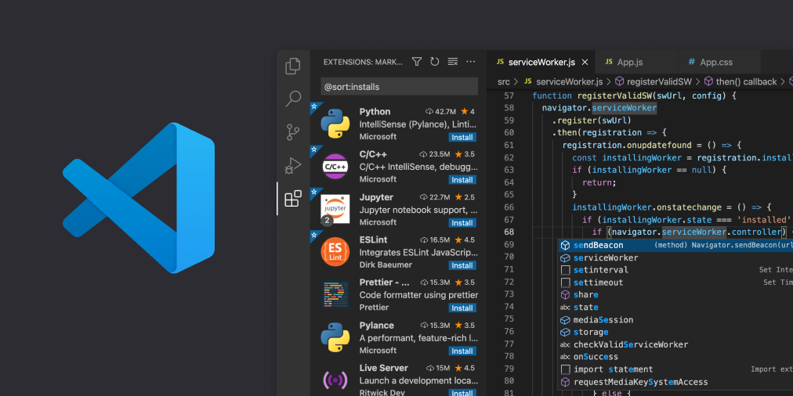
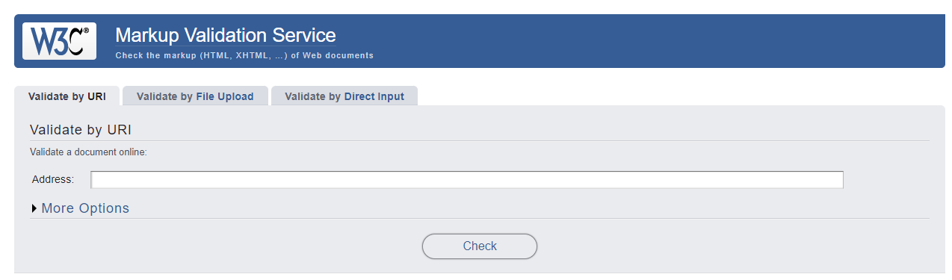
Технологии, программы, плагины
используемые при разработке:
Figma
Visual Studio Code
Markup Validation Service

Slide 4
Этапы работы над проектом:
Создание папок и подпапок для работы с файлами.
2) Создание в основной папке файла с названием – “index.html” и в подпапке – “style.css”.
3) Верстка сайта с помощью языка разметки “html” и редактирование элементов с помощью таблицы стилей “css”.
4) Загрузка файла “index.html” на Markup Validation Service для проверки на ошибки.
5) Исправление ошибок – найденными сервисом Markup Validation Service.

Slide 5
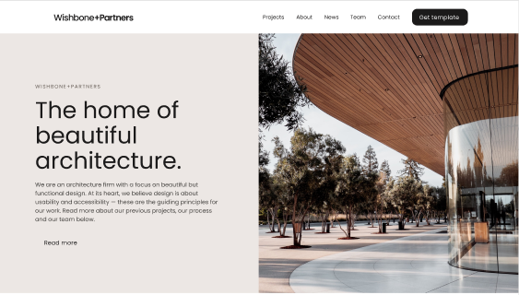
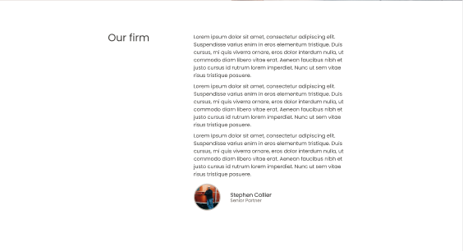
Демонстрация макета согласно варианту

Slide 6
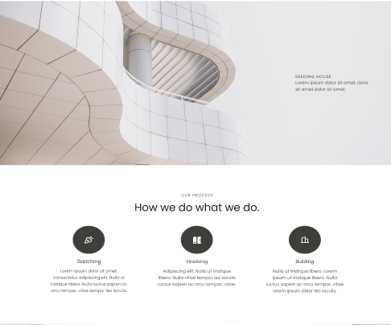
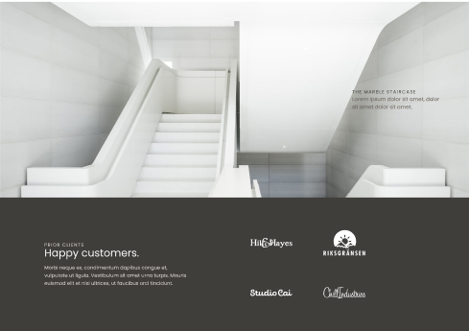

Slide 7
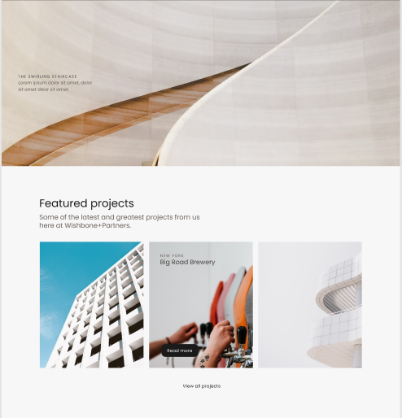
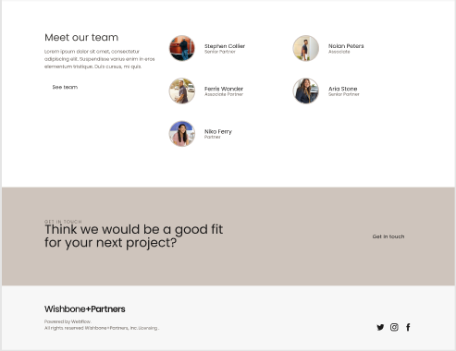

Slide 8
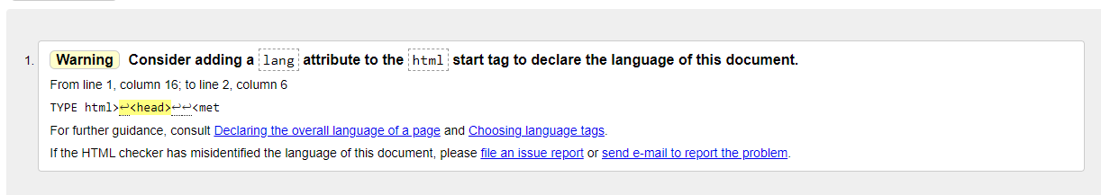
Результат Markup Validation Service:

Slide 9
Итоги проекта:
Как заключение работы над данным проектом – могу сказать,что при разработке возникло много трудностей таких: способ разработки, ненужные элементы, адаптивность сайта и другое.
Также этот проект дал возможность проверить себя на знания, полученные за практически 2 года обучения.
В итоге, я сделал для себя вывод - выше головы не прыгнешь.

